Slide 1

Technologies Driving
Artificial Intelligence (AI)
Biotechnology
Robotics
Data Analytics
Virtual reality
Quantum computations
Blockchain
INDUSTRIALIZATION
(IoT)
CENTRO ESCOLAR UNIVERSITY

Slide 2
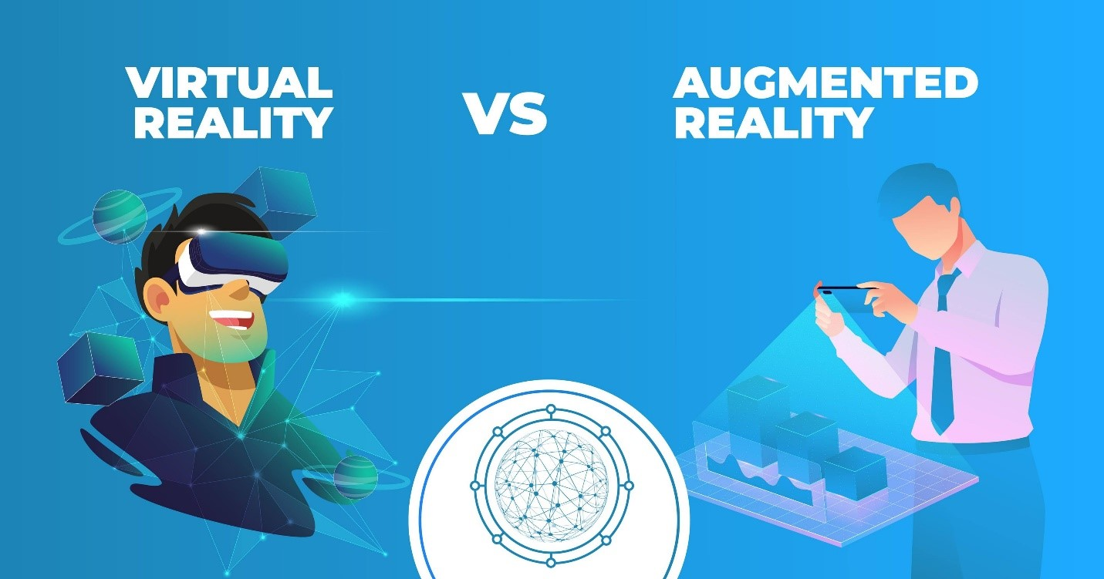

Slide 3
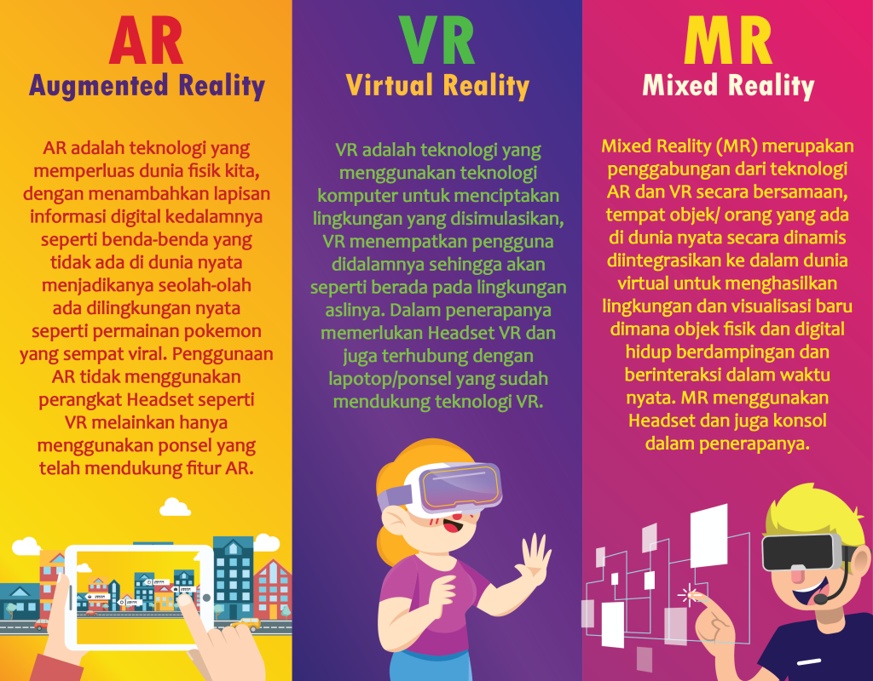

Slide 4
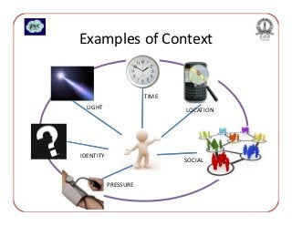
Context Aware
Informasi kontekstual termasuk waktu, lokasi, perangkat, identitas, pengguna, peran, tingkat hak istimewa, aktivitas, tugas, proses, dan perangkat/pengguna terdekat.

Slide 5
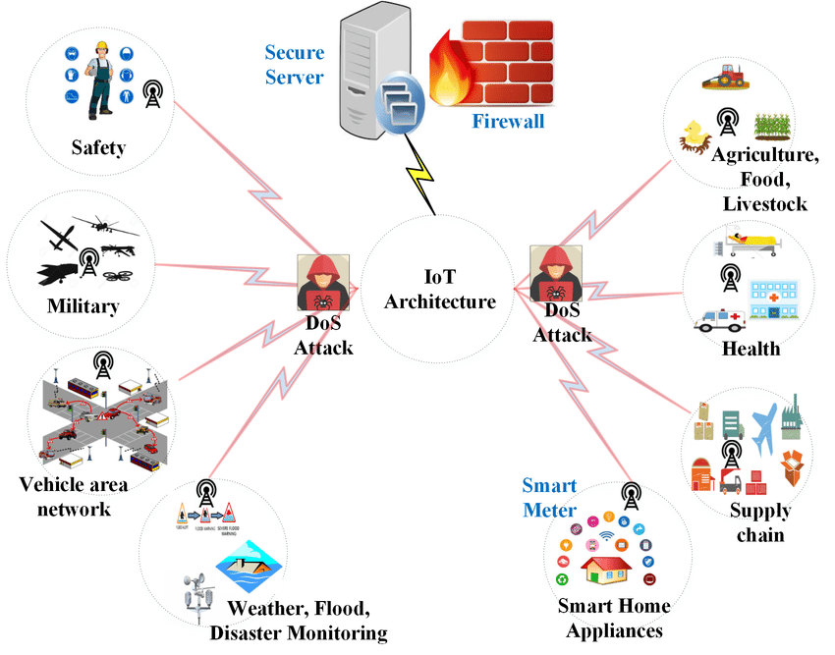
Internet of Things
CENTRO ESCOLAR UNIVERSITY

Slide 6
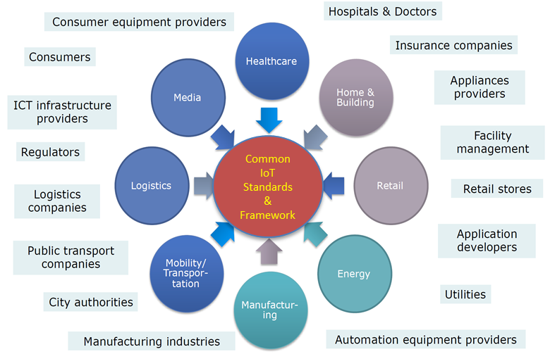
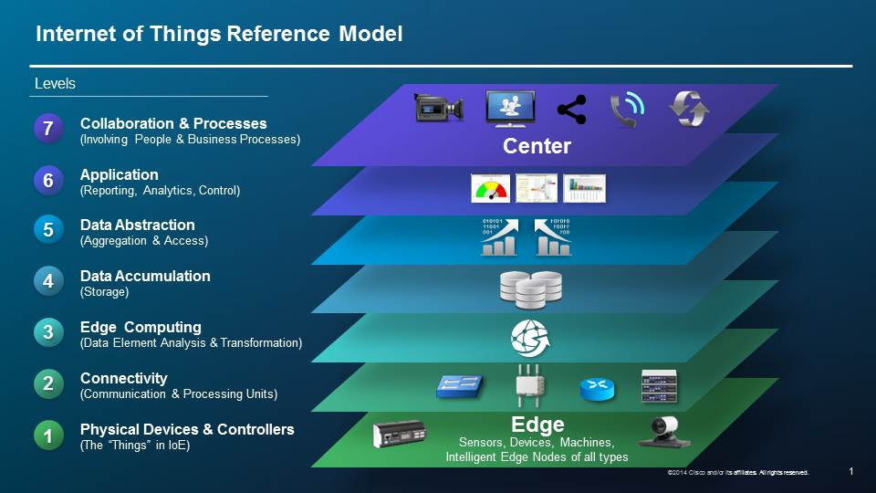
Data is Integral to IoT
2

Slide 7
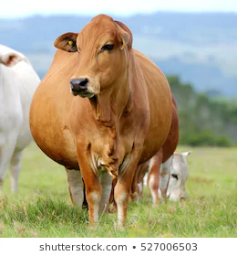
IoT-based Smart Farming
Manfaatkan aplikasi IoT nirkabel untuk mengumpulkan data mengenai lokasi, kesejahteraan, dan kesehatan ternak mereka
Pantau sapi bunting:
Sensor yang ditenagai oleh baterai dikeluarkan ketika airnya pecah.
Ini mengirimkan informasi melalui Internet ke peternak.
CENTRO ESCOLAR UNIVERSITY

Slide 8
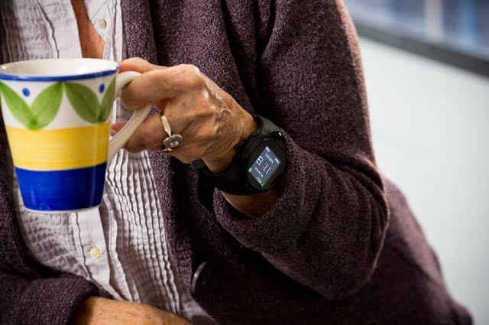
IoT for the Elderly
Dengan akselerometer bawaan yang secara otomatis mendeteksi jatuh
pengingat obat
Dengan GPS, yang memungkinkan operator darurat untuk menemukan dan memberikan petunjuk arah kepada individu.
CENTRO ESCOLAR UNIVERSITY

Slide 9
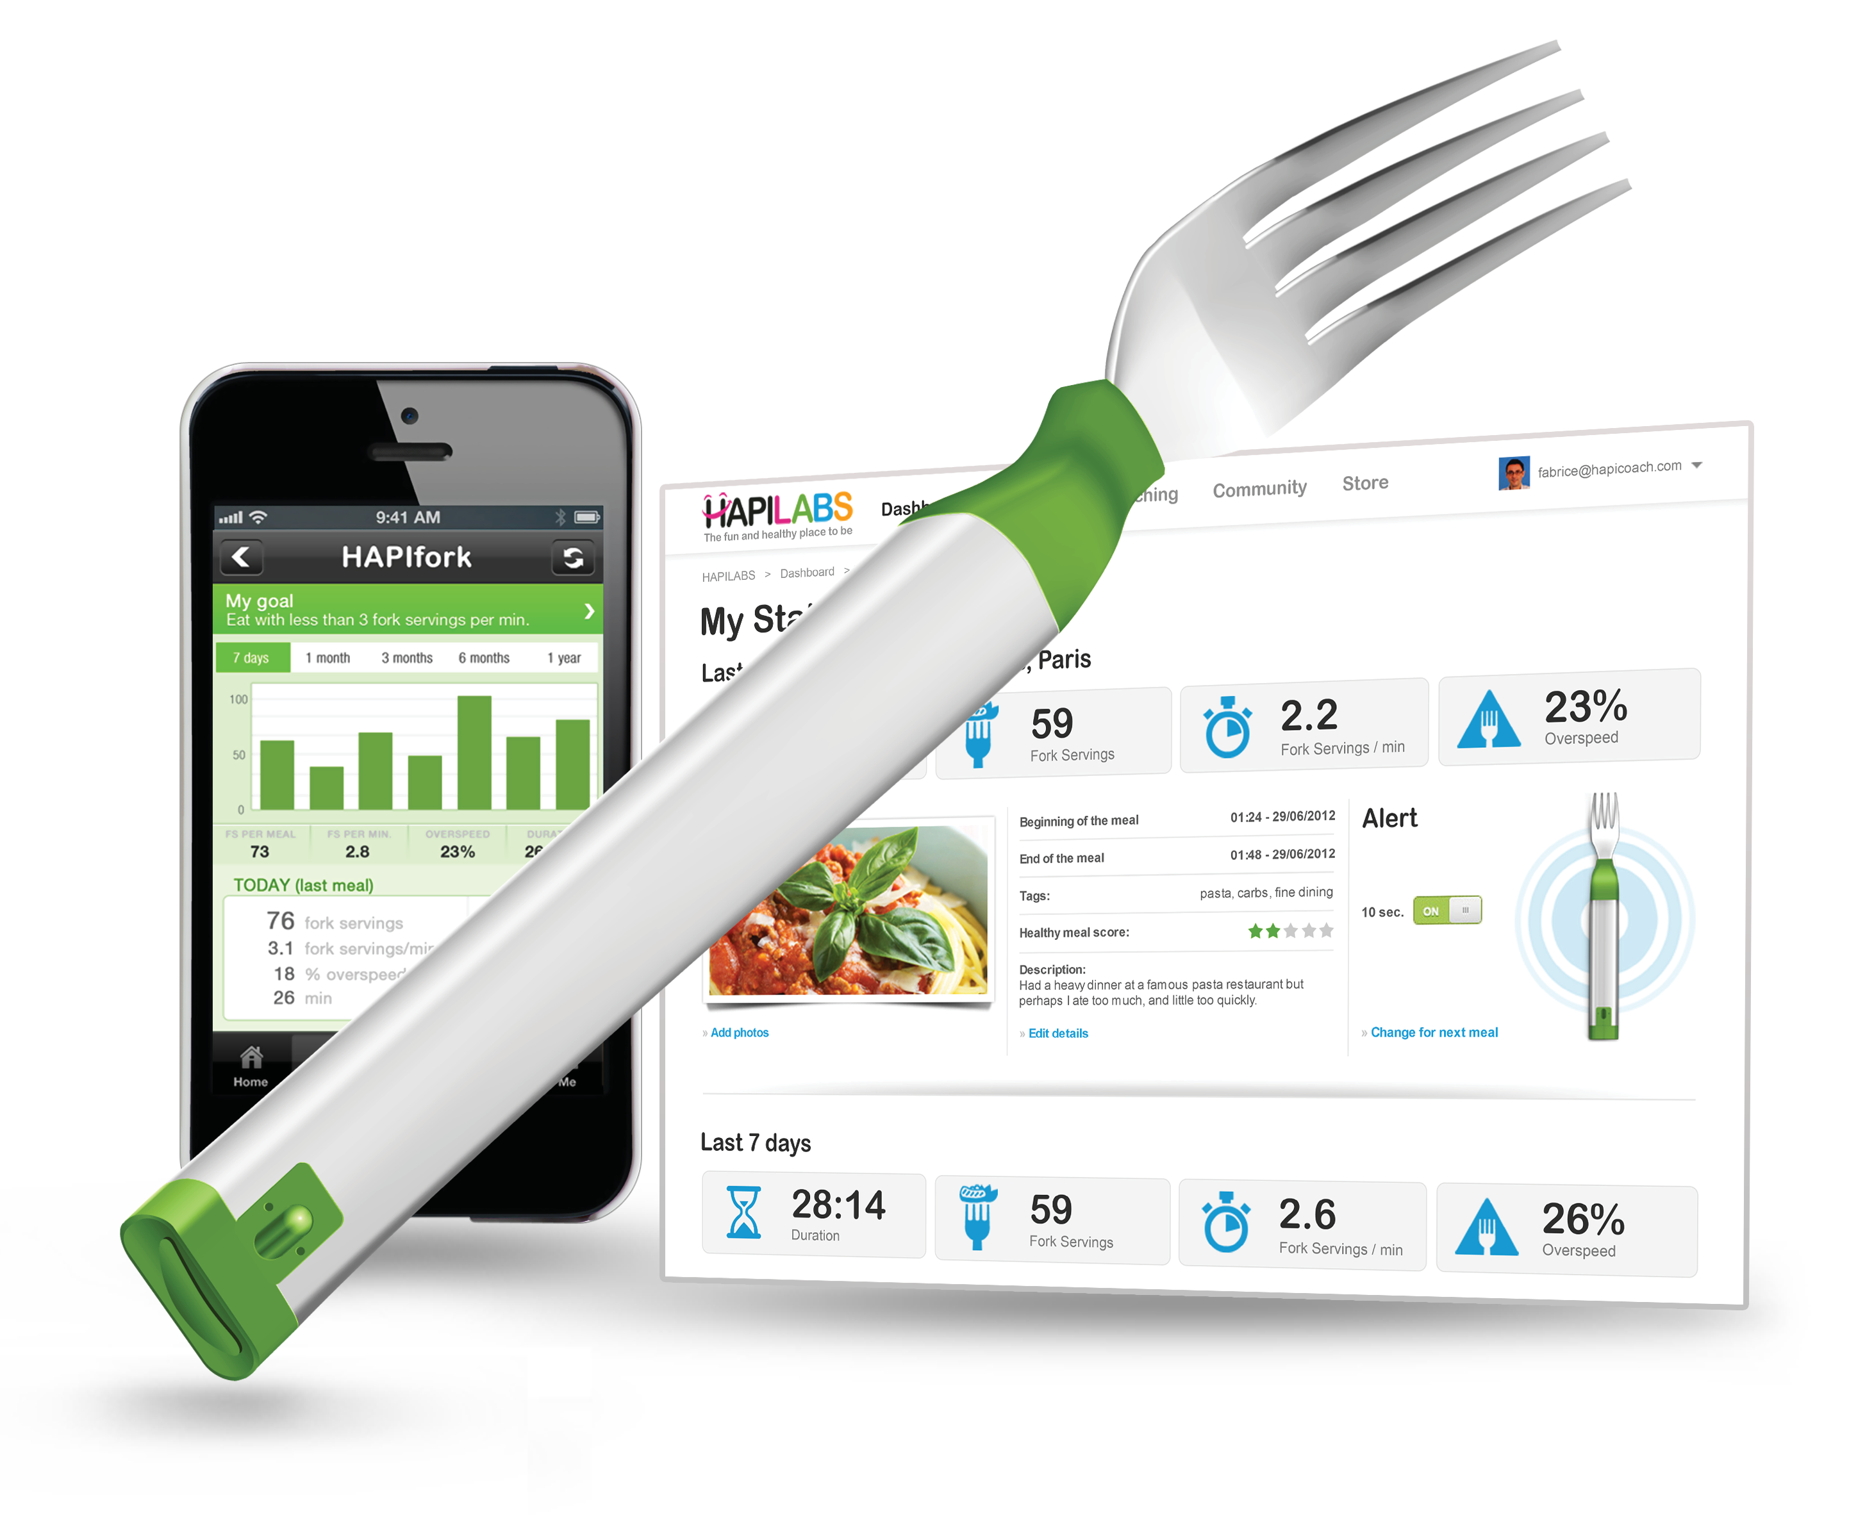
HAPIfork
HAPIfork adalah garpu elektronik yang membantu Anda memantau dan melacak kebiasaan makan Anda.
Ini juga memberi tahu Anda dengan bantuan lampu indikator dan getaran lembut saat Anda makan terlalu cepat.
http://www.hapi.com/products-hapifork.asp
CENTRO ESCOLAR UNIVERSITY

Slide 10

MyVessyl Cup
Itu bisa menampung 13 ons cairan. Baterai membutuhkan waktu 60 menit untuk terisi penuh dan akan bertahan selama 5-7 hari. Juga memiliki pengisian tanpa kabel.
https://www.myvessyl.com/
CENTRO ESCOLAR UNIVERSITY

Slide 11
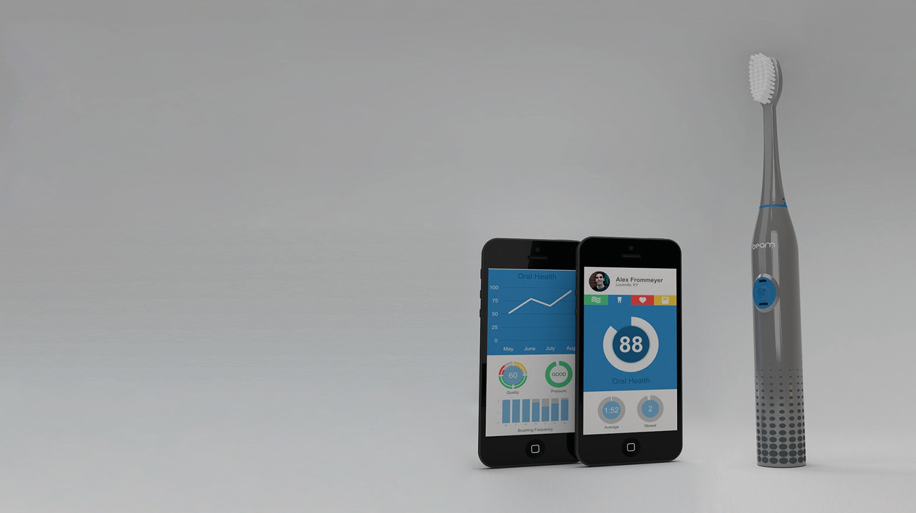
Smart Tooth Brush
The Beam Brush adalah sikat gigi terhubung yang melibatkan pengguna dengan rutinitas kebersihan harian mereka.
http://www.beamtoothbrush.com/toothbrush/
CENTRO ESCOLAR UNIVERSITY

Slide 12
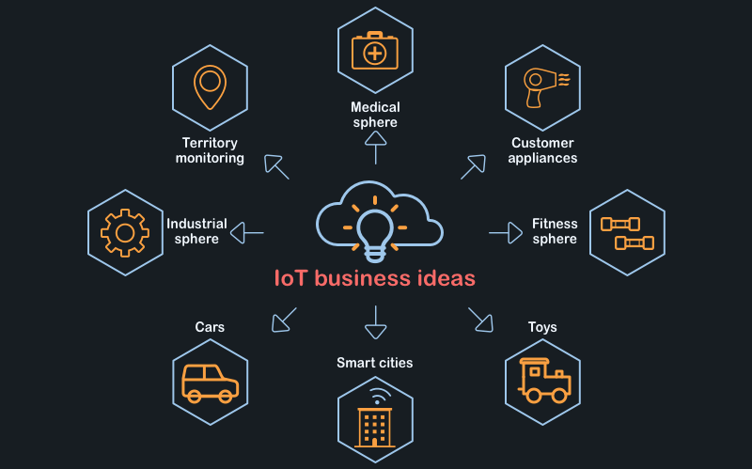
IoT business opportunities
CENTRO ESCOLAR UNIVERSITY

Slide 13

IoT − Advantages
Technology Optimization – Teknologi dan data yang sama yang meningkatkan pengalaman pelanggan juga meningkatkan penggunaan perangkat, dan membantu peningkatan yang lebih kuat pada teknologi. IoT membuka dunia data fungsional dan lapangan yang penting.
CENTRO ESCOLAR UNIVERSITY

Slide 14
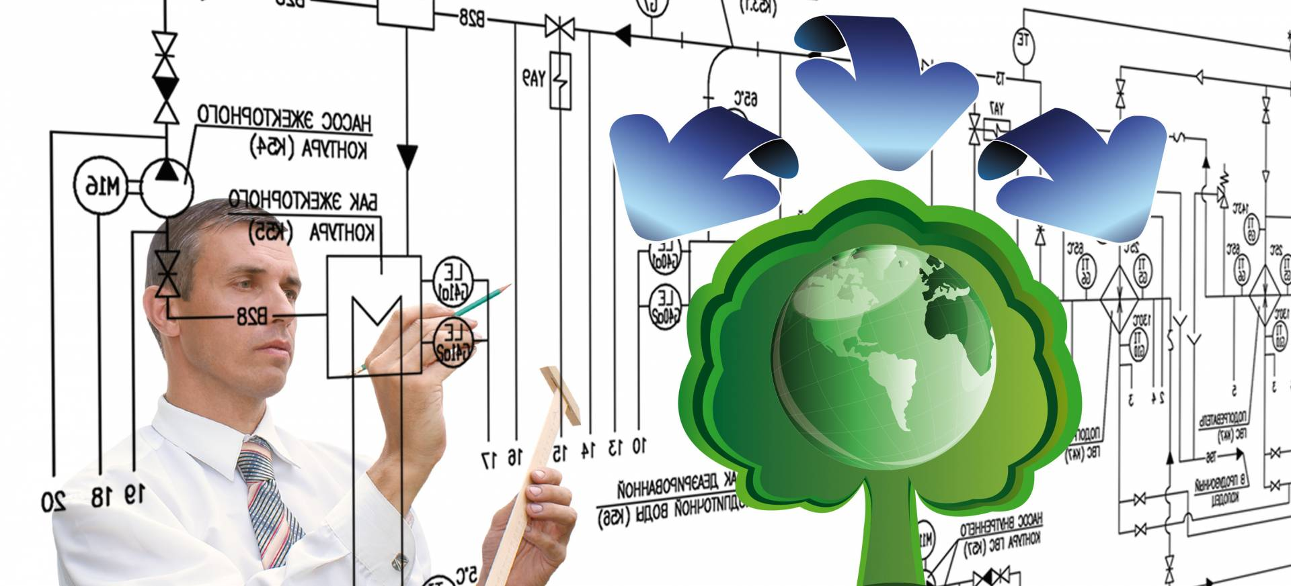
IoT − Advantages
Reduced Waste – IoT membuat area peningkatan menjadi jelas. Analitik saat ini memberi kita wawasan yang dangkal, tetapi IoT memberikan informasi dunia nyata yang mengarah pada pengelolaan sumber daya yang lebih efektif.
CENTRO ESCOLAR UNIVERSITY

Slide 15
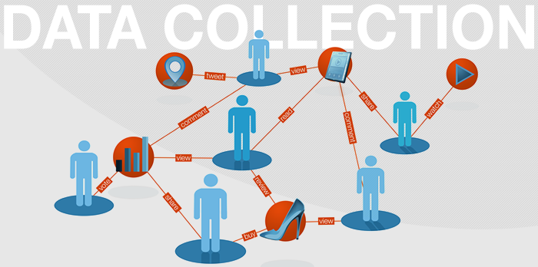
IoT − Advantages
Enhanced Data Collection – Pengumpulan data modern mengalami keterbatasan dan desainnya untuk penggunaan pasif. IoT memisahkannya dari ruang-ruang itu, dan menempatkannya tepat di tempat yang diinginkan manusia untuk menganalisis dunia kita. Ini memungkinkan gambaran yang akurat tentang segalanya.
CENTRO ESCOLAR UNIVERSITY

Slide 16

IoT − Disadvantages
Security – IoT menciptakan ekosistem perangkat yang terus terhubung yang berkomunikasi melalui jaringan. Sistem ini menawarkan sedikit kontrol meskipun ada tindakan keamanan. Ini membuat pengguna terpapar berbagai jenis penyerang.
CENTRO ESCOLAR UNIVERSITY

Slide 17

IoT − Disadvantages
Privacy – Kecanggihan IoT menyediakan data pribadi yang substansial dengan sangat detail tanpa partisipasi aktif pengguna.
CENTRO ESCOLAR UNIVERSITY

Slide 18
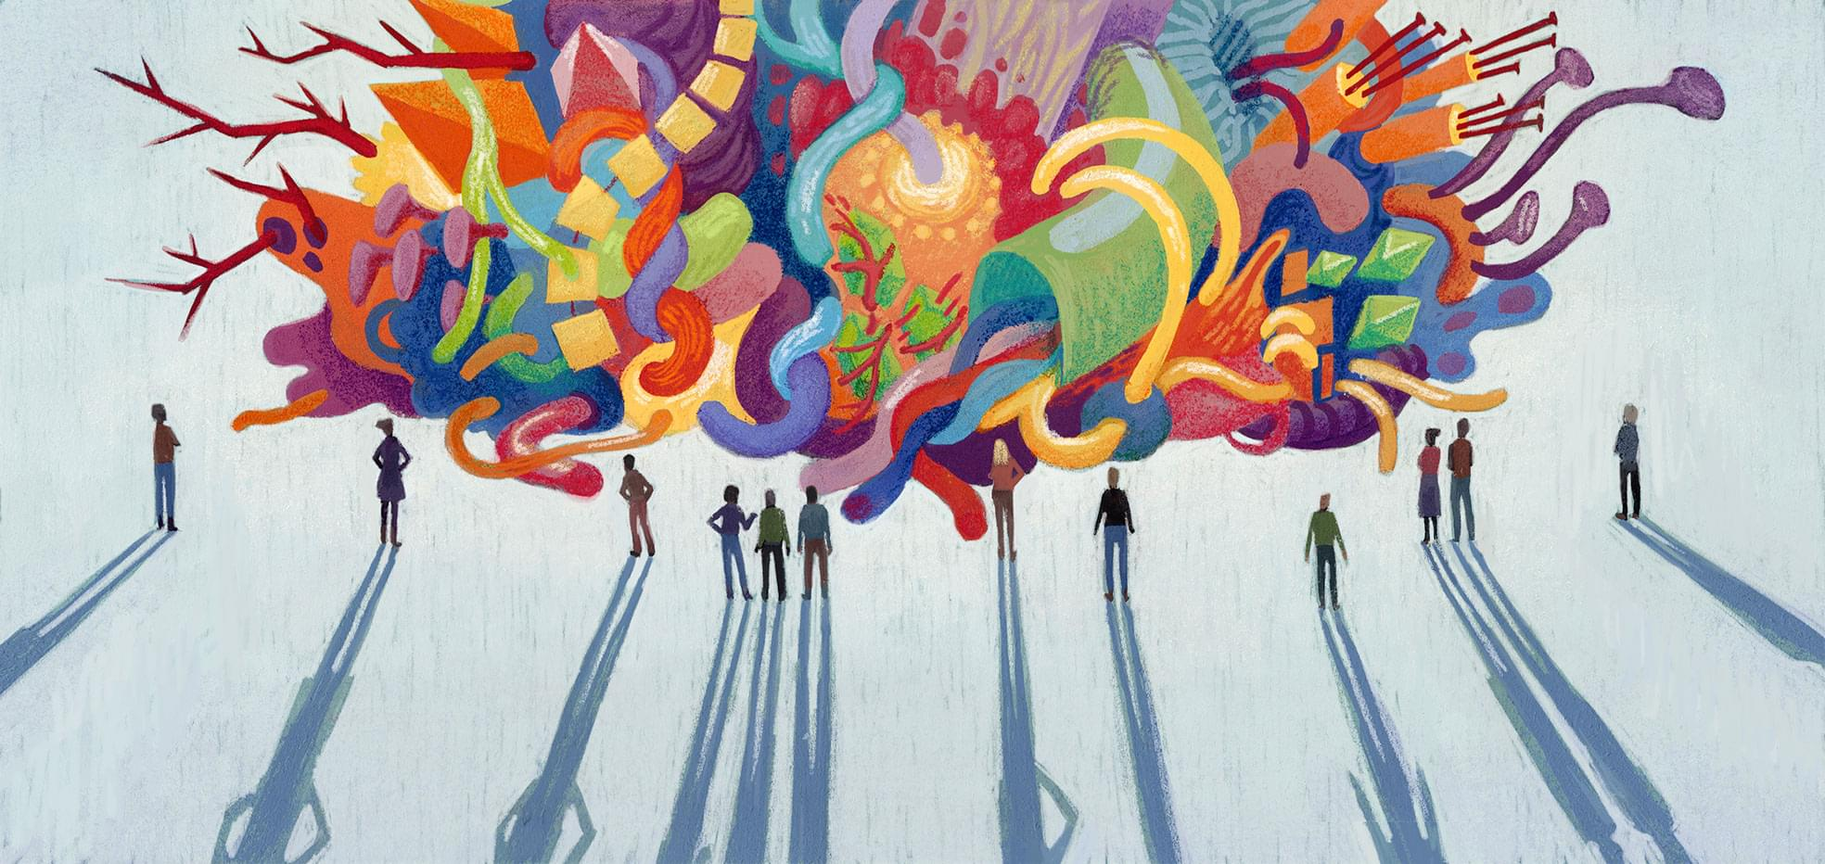
IoT − Disadvantages
Complexity – Beberapa menganggap sistem IoT rumit dalam hal desain, penerapan, dan pemeliharaan mengingat penggunaan banyak teknologi dan sejumlah besar teknologi baru yang memungkinkan.
CENTRO ESCOLAR UNIVERSITY

Slide 19




Securing IoT Devices
Otentikasi – Perangkat IoT yang terhubung ke jaringan menciptakan hubungan kepercayaan, berdasarkan identitas yang divalidasi melalui mekanisme seperti: sandi, token, biometrik, RFID, sertifikat digital X.509, rahasia bersama, atau alamat MAC titik akhir.
Network Enforced Policy – mengontrol semua elemen yang merutekan dan mengangkut lalu lintas titik akhir dengan aman melalui jaringan melalui protokol keamanan yang ditetapkan.
Secure Analytics: Visibility and Control – menyediakan pengintaian, deteksi ancaman, dan mitigasi ancaman untuk semua elemen yang menggabungkan dan menghubungkan informasi.
Authorization – Otorisasi – hubungan kepercayaan dibuat berdasarkan autentikasi dan otorisasi perangkat yang menentukan informasi apa yang dapat diakses dan dibagikan.
CENTRO ESCOLAR UNIVERSITY

Slide 20
THANK YOU!
CENTRO ESCOLAR UNIVERSITY

